Slide 1
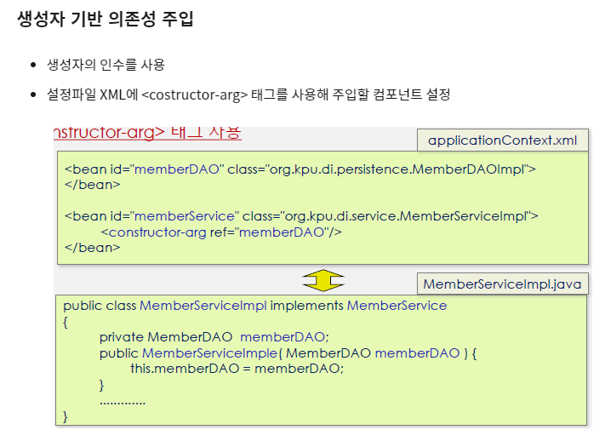
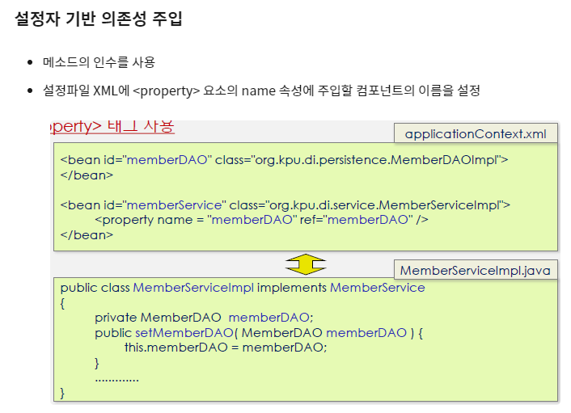
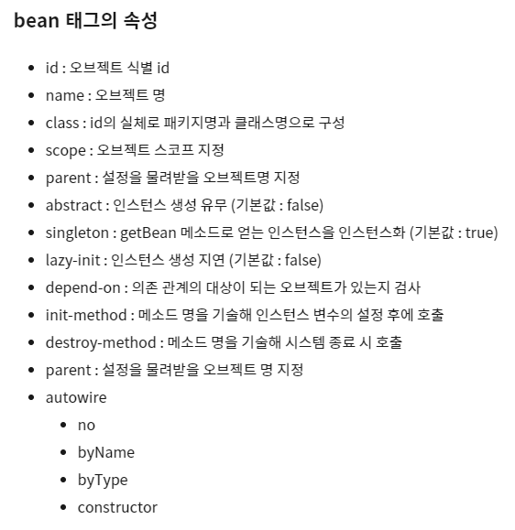
https://1coding.tistory.com/181
MemberService 객체에
setter로 참조형 객체를 받아오는 것을 주입이라 한다.
Xml에서는 <bean id= >에서 객체를 지정하고
<propert name = >에서 주입할 객체를 고른다.
MemberService 객체에
생성자로 참조형 객체를 받아오는 것을 주입이라 한다.
Xml에서는 <bean id= >에서 객체를 지정하고
<constructor-arg ref = >에서 주입할 객체를 고른다.

